Slide 1









VO NA KOMBI

Slide 2

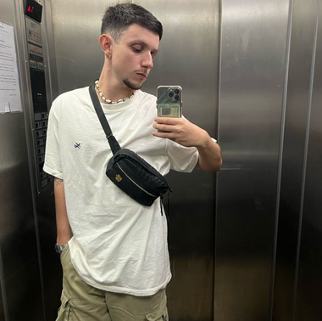






NOSSO TIME
Gabriel
Leonardo
Matheus
Eduardo
Breno
Kauê
Pedro

Slide 3
OBJETIVO
Atender à demanda do cliente por uma análise logística e comercial no Brasil, contemplando:
As rotas e modais de transporte mais utilizados;
As regiões com maior circulação de mercadorias;
Os principais parceiros comerciais internacionais, seus produtos e relevância nas trocas.

Slide 4
USER STORIES - SPRITN 1
rank | Prioridade | User Story
1 | Alta | Como cliente, quero que os dados sejam refinados para atender minhas demandas;
2 | Alta | Como cliente, quero uma tela interativa;
3 | Alta | Como cliente, quero um grafico geral para melhor visuação dos dados;
Estimativa | Sprint | Requisito do parceiro
10 | 1 | 10
2 | 1 | 10
8 | 1 | 10

Slide 5
USER STORIES - SPRITN 2
rank | Prioridade | User Story
1 | média | Como cliente, quero que a documentação esteja no github;
2 | Alta | como cliente, quero que os dados sejam refinados no banco de dados;
3 | Alta | Como cliente, quero que retirem os paraísos fiscais do banco de dados;
Estimativa | Sprint | Requisito do parceiro
2 | 2 | 10
10 | 2 | 10
8 | 2 | 10

Slide 6

GITHUB
HTTPS://GITHUB.COM/KAUEOV/API-2-SEM/TREE/MAIN?TAB=README-OV-FILE

Slide 7
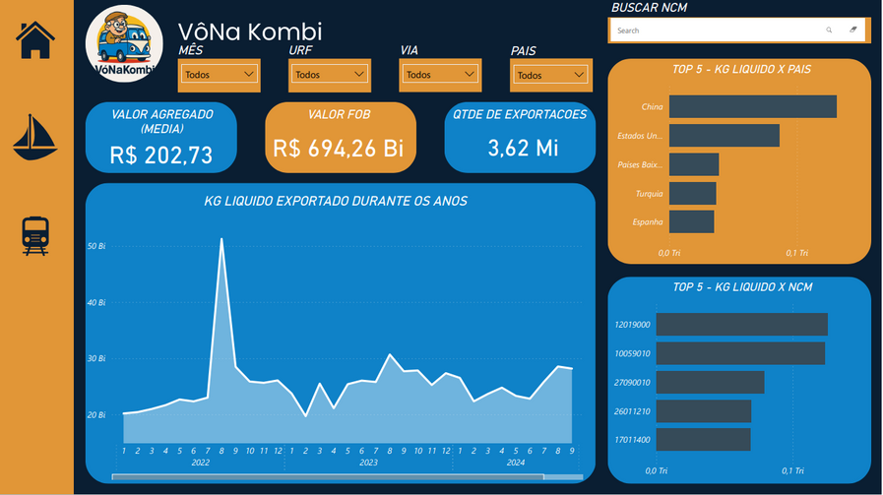
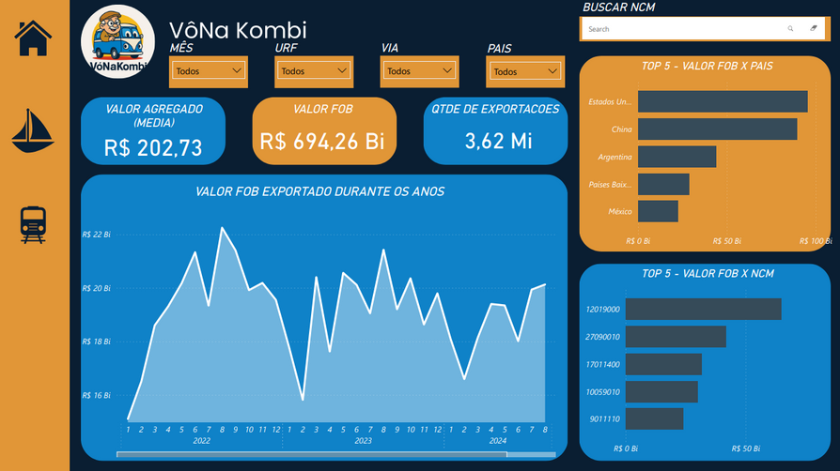
SOLUCAO

Slide 8
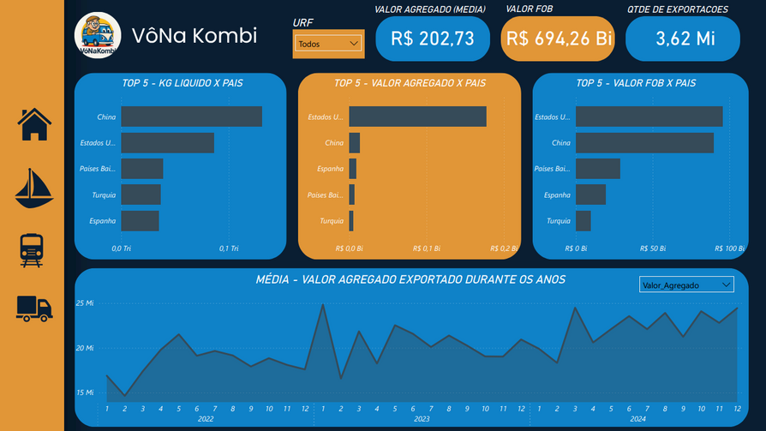
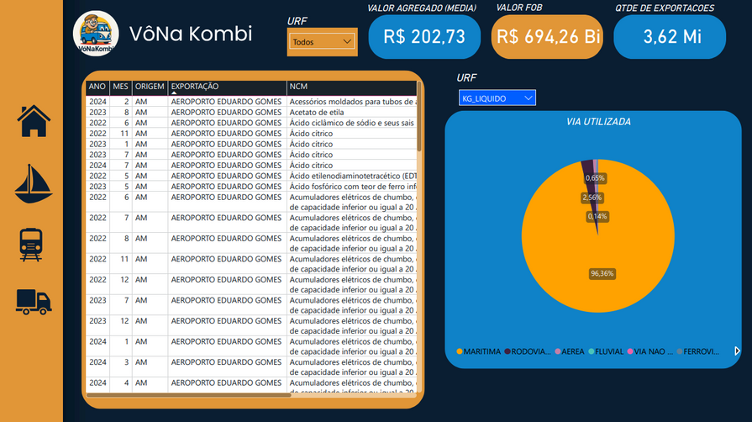
SOLUCAO

Slide 9
OBRIGADO!

Slide 10
REFERENCIAS BIBLIOGRAFICAS
CANVA. Blue Abstract Fun Group Project Presentation. Disponível em: https://encurtador.com.br/mQluS. Acesso em: 02 jun. 2025.

